Slide 1
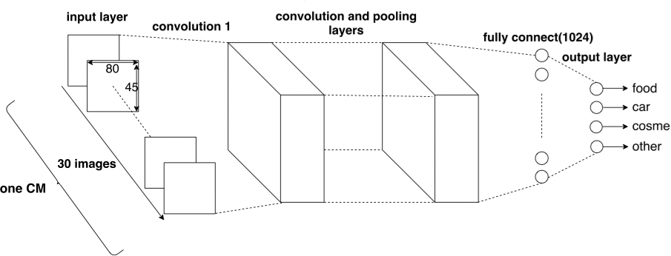
Classifying Television Commercials by Convolutional Neural Network with Evaluation of Error Functions s1250103 Ryota Moriya, Supervisor: Prof. Kazuyoshi Mori
Ｓｅａｌ
or Ｓｉｇｎａｔｕｒｅ
1. Motivation and Goal
3. Current Results and Status
Television commercials(TVCMs) provide information about products and services to viewers and TVCMs are watched by many people in a society. TVCMs reflects the social situation and trend.
We consider that investigating many TVCMs is useful for social analysis, especially business purposes. Therefore, we have decided to develop a semiautomatic system by convolutional neural network for classifying CMs.
In the neural network, a function called error function is used. There are many kinds of error functions and they often influence to significant results of the neural network. We consider that better error activation functions exercise a positive effect for making the system more effective.
In order to training CNN, we have so far collected 68 of various TVCMs. Each is classified with the three category labels, such as “food”, “car” , and “cosmetic”.
We have implemented a preliminary CNN (Figure 4) that can classify CM videos into three categories “food”, “car”, or “cosmetic”. It consists of 6 convolutional layers and one fully connected layers.
Figure1: Convolutional Neural Network
One CM should play a role of input, where a TVCM is a video. In the current system, we input 30 successive images from one TVCM.
2.Approach
4. Tasks and Schedule
As we have implemented a preliminary system, we are going to evaluate some error functions such as “Cross entropy error”, “Mean Squared Logarithmic Error” and “Mean squared error”.
As a future work, we intend to improve the accuracy by using additional data and discuss CNN by changing error functions.
We use convolutional neural network (CNN)[1] in order to classify a television commercials. CNN(Figure 1) is a kind of deep learning. It has several layers including convolution layers and pooling layers. It is often used for image recognition.
In many cases, images are inputs one by one to CNN. In this study, we implement CNN with video inputs by using several consecutive images for input. This will enable us to obtain a temporal feature of CMs.
We are going to use Open Source Computer Vision (OpenCV), TensorFlow and Keras[2].
References
[1]大関真之, “機械学習入門 ボルツマン機械学習から深層学習まで”, オーム社, 2019.
[2]青野雅樹, “Kerasによるディープラーニング”

Slide 2
Classifying Television Commercials by Convolutional Neural Network with Evaluation of Error Functions s1250103 Ryota Moriya, Supervisor: Prof. Kazuyoshi Mori
Ｓｅａｌ
or Ｓｉｇｎａｔｕｒｅ
1. 動機と目標
3. 現在の状況
今日、テレビCM（CM）は商品やサービスに関する情報を視聴者に与えている。また、CMは多くの人々によって視聴されている。CMは社会情勢や文化の流行を反映したものであると言えるだろう。
そこで、大量のCMをデータとして調査することは、社会（とりわけビジネスの領域）の分析に役立つのではないかと考えた。
以上を踏まえ、CMを分類できる半自動システムを開発することにした。
誤差関数はニューラルネットワークにおいて使用される関数である。誤差関数は複数の種類があり、誤差関数はニューラルネットワークの出力に強く関係する。
良い誤差関数を選ぶことは、システムをより良くすると考えた。
CNNモデルを訓練するために、６８つの様々なCMを集めた。そしてそれぞれに“食べ物”、“自動車”、“化粧品”というカテゴリラベルによって分類した。
また、CMを“食べ物”、“自動車”、“化粧品”のいずれかに分類するCNNモデルのプロトタイプを実装しました。これは６つの畳み込み層と１つの完全に接続された層で構成されています。
収集したCMは動画であるが、それを３０枚の連続した静止画で表現したものをCNNモデルの入力とする。
4. 今後の予定
2.実験方法
完成したプロトタイプを使って、交差エントロピー誤差、平均二乗誤差、平均二乗対数エラーの違いについて考察します。
今後は、入力データをさらに増やして精度を向上させ、誤差関数同志の差をより明らかにし、考察するということを繰り返します。
CMを分類するために、畳み込みニューラルネットワーク(CNN)を使う。CNNは深層学習の一つである。CNNは、畳み層とプーリング層という層を含んでいることが特徴的である。CNNは画像認識のためのアプローチとしてよく用いられている。
多くの場合、画像はCNNに一つ一つ入力される。この研究においては、一つの動画を複数の連続した画像からなるものとして扱い、それらを用いてCNNモデルを実装する。そうすることによって、CMの時間的特徴を取得できるようになる。
この研究では、Open Source Computer Vision(OpenCN)やTensorFlow、Kerasといる機械学習に用いることのできるオープンソースライブラリを使用する。
References
[1] Authors, “Paper title,” IEEE Trans. on Computer, vol. 11, no. 4, pp. nn–mm, April 2016.
[2] author a, and author b, “ ….,” ….

